Slide 1


Slide 2
Структура лекции
Новые теги
Новые элементы форм HTML5
Новые типы элемента <input>
SEO
Домашнее задание

Slide 3
<!DOCTYPE html>
<!DOCTYPE html>
<html lang="en">
<head>
<meta charset="UTF-8">
<title></title>
</head>
<body>
</body>
</html>

Slide 4
Кодировка документа
Новый способ указания кодировки:
Но допустим и старый:
<meta charset="UTF-8">
<meta http-equiv="Content-Type" content="text/html; charset=utf-8">

Slide 5
Новые теги
В HTML5 для структуры кода введено несколько новых тегов:
<article>
<aside>
<footer>
<header>
<nav>
которые заменяют в некоторых случаях привычный <div>.

Slide 6
Новые семантические элементы в HTML5
<section> — определяет основной документ или раздел приложения. В данном контексте это тематическая группировка содержания, как правило, с заголовком. Например, разделами могут быть главы, вкладки в диалоговом окне и т.д.
<nav> — представляет собой раздел навигационных ссылок, содержащий ссылки на другие страницы. Не все группы ссылок должны заключаться в тег <nav> — только разделы, состоящие из основных блоков навигации.
<article> — задает компонент страницы, предназначенный для самостоятельного распространения или повторного использования. Это может быть сообщение форума, журнальная или газетная статья, запись в блоге и т.д

Slide 7
Новые семантические элементы в HTML5
<aside> — представляет раздел страницы, имеющий косвенное отношение к содержанию и который можно отделить от контента. В полиграфии такие участки часто выделяют плашкой. Тег <aside> может быть использован для вывода цитат, боковых панелей, рекламы, навигации через <nav> и т.д.
<header> — представляет собой группу из вступительных или навигационных средств. Элемент <header> обычно содержит заголовок раздела (теги <h1>–<h6>), но это не обязательно. <header> также может быть использован для обертывания раздела содержания, формы поиска, или соответствующих логотипов.

Slide 8
Новые семантические элементы в HTML5
<footer> — задает нижний колонтитул для раздела содержания или подвал для страницы. Элемент <footer> обычно содержит информацию о разделе, такую как: имя автора, ссылки на соответствующие документы, авторские данные и тому подобное. Колонтитулы не обязательно должны выводиться в конце раздела, как это обычно делается.
<time> — представляет собой либо время в 24-часовом формате, либо точную дату, которую при желании можно совмещать со временем и указанием часового пояса.
<mark> — помечает фрагмент документа или выделяет его в справочных целях.

Slide 9
<aside>
<!DOCTYPE html>
<html>
<body>
<h1>The aside element</h1>
<aside>
<h4>Epcot Center</h4>
<p>Epcot is a theme park at Walt Disney World Resort</p>
</aside>
</body>
</html>

Slide 10
<article>
<div class="entry">
<p class="post-date">01/09/2021</p>
<h2>
<a href="#" rel="bookmark" title="XXX">
XXXX
</a>
</h2>
...
</div>
<article>
<header>
<p class="post-date">01/09/2021</p>
<h2>
<a href="#" rel="bookmark" title="XXX">
XXXX
</a>
</h2>
</header>
...
</article>

Slide 11
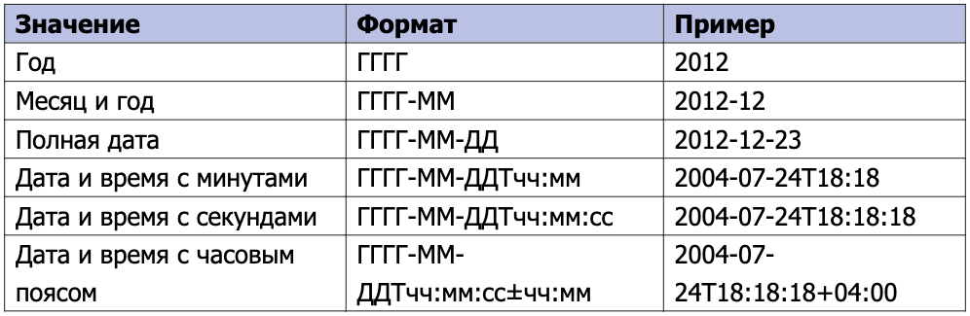
<time>
У элемента <time> две части:
машинный шаблон времени;
понятный для человека текст;

Slide 12
<time>
<!DOCTYPE html>
<html>
<body>
<h1>The time element</h1>
<p>Open from <time>10:00</time> to <time>21:00</time> every weekday.</p>
<p>I have a date on <time datetime="2020-02-14 20:00">Valentines day</time>.</p>
<p><b>Note:</b> The time element does not render as anything special in any of the major browsers.</p>
</body>
</html>

Slide 13
<nav>
<div id="nav">
<ul>
<li>main page</li>
<li>page 1</li>
<li>page 2</li>
<li>page 3</li>
</ul>
</div>
<nav>
<ul>
<li>main page</li>
<li>page 1</li>
<li>page 2</li>
<li>page 3</li>
</ul>
</nav>

Slide 14
<footer>
<div id="footer">
<p>© 2021 <a href="#">DataArt</a></p>
</div>
<footer>
<p>© 2021 <a href="#">DataArt</a></p>
</footer>

Slide 15
Новые элементы форм HTML5
В стандарте также вводится несколько совершенно новых элементов. С их помощью в форму можно добавить список предложений, индикатор выполнения задания, панель инструментов и многое другое. Проблема с этими новыми элементами заключается в том, что старые браузеры точно не поддерживают их, и даже новые браузеры не особо спешат с предоставлением поддержки, пока спецификация окончательно не утверждена.
Таким образом, в последующем материале рассматриваются возможности с самым низким уровнем поддержки изо всех возможностей HTML-форм. Желательно разобраться, как они работают, но при этом разумно воздержаться от их использования, пока вы не будете уверены в том, что браузеры их поддерживают.

Slide 16
<datalist>
Элемент <datalist> предоставляет способ присоединить выпадающий список возможных вариантов ввода к обыкновенному текстовому полю. Заполняющим форму пользователям он дает возможность либо выбрать вариант ввода из списка значений, либо ввести требуемое значение вручную:
<fieldset>
<legend>Выберите язык программирования</legend>
<datalist id="L">
<span class="Label">Выберите из списка:</span>
<select id="favoriteL">
<option label="c" value="c">
<option label="cpp" value="cpp">
<option label="javascript" value="javascript">
<option label="c#" value="c#">
</select>
<br>
<span class="Label">Или введите вручную:</span>
</datalist>
<input id="fruit" list="L">
</fieldset>

Slide 17
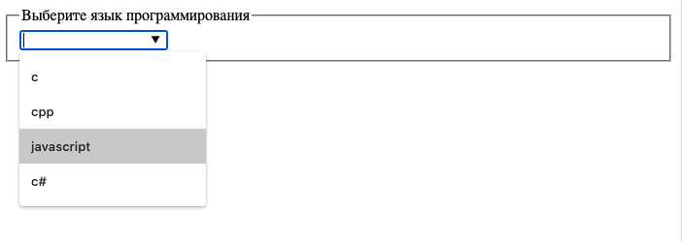
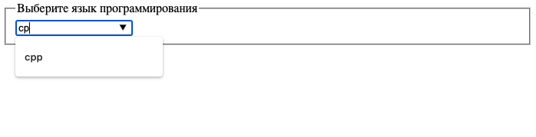
<datalist>

Slide 18

<canvas>
<!DOCTYPE html>
<html>
<head>
<title>canvas</title>
<meta charset="utf-8">
<script>
window.onload = function() {
var drawingCanvas = document.getElementById('smile');
if(drawingCanvas && drawingCanvas.getContext) {
var context = drawingCanvas.getContext('2d');
// Рисуем окружность
context.strokeStyle = "#000";
context.fillStyle = "#fc0";
context.beginPath();
context.arc(100,100,50,0,Math.PI*2,true);
context.closePath();
context.stroke();
context.fill();
// Рисуем левый глаз
context.fillStyle = "#fff";
context.beginPath();
context.arc(84,90,8,0,Math.PI*2,true);
context.closePath();
context.stroke();
context.fill();
// Рисуем правый глаз
context.beginPath();
context.arc(116,90,8,0,Math.PI*2,true);
context.closePath();
context.stroke();
context.fill();
// Рисуем рот
context.beginPath();
context.moveTo(70,115);
context.quadraticCurveTo(100,130,130,115);
context.quadraticCurveTo(100,150,70,115);
context.closePath();
context.stroke();
context.fill();
}
}
</script>
</head>
<body>
<canvas id="smile" width="200" height="200">
<p>Ваш браузер не поддерживает рисование.</p>
</canvas>
</body>
</html>

Slide 19
<progress> и счетчик <meter>
Новые графические элементы <progress> и <meter> внешне похожи друг на друга, но имеют разные назначения. Элемент <progress> отображает ход выполнения задания посредством зеленой пульсирующей полоски на сером фоне. Визуально элемент <progress> похож на индикаторы выполнения, с которыми вам, вероятно, приходилось не раз встречаться, хотя его точный внешний вид зависит от браузера, в котором просматривается страница.
Элемент <meter> указывает значение в диапазоне известных значений. Внешне похож на элемент <progress>, но зеленая полоска имеет другой оттенок и не пульсирует. В зависимости от браузера цвет индикаторной полоски элемента <meter> может меняться при отображении значения, определенного как "слишком низкое" или "слишком высокое". Например, в браузере Chrome при отображении последнего значения цвет индикатора меняется с зеленого на желтый. Но самая важная разница между элементами <progress> и <meter> заключается в их семантическом значении.

Slide 20
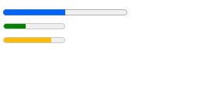
<progress> и счетчик <meter>
<!DOCTYPE html>
<html>
<body>
<progress value="100" max="200"> 100 </progress>
<br>
<meter min="5" max="70" value="28"> 28</meter>
<br>
<meter min="5" max="100" high="70" value="79">79</meter>
</body>
</html>

Slide 21
Новые типы элемента <input>
Одной из странных особенностей HTML-форм является использование одного элемента с расплывчатым названием <input> для создания разнообразных элементов управления, от флажков до текстовых полей и кнопок. Конкретный вид элемента управления зависит от атрибута type элемента <input>.
Если браузеру встречается неизвестный тип элемента <input>, веб-обозреватель рассматривает его как обычное текстовое поле. Это означает, что следующие три элемента обрабатываются абсолютно одинаково всеми браузерами:
<input type="text">
<input type="странный-тип-input">
<input>

Slide 22
type="email"
Тип данных email используется для полей, предназначенных для ввода адресов электронной почты. В общем, адрес электронной почты состоит из строки символов (использование некоторых символов не допускается). Допустимый адрес должен содержать символ @ и точку, между которыми должен быть минимум один символ, а после точки — минимум два символа:
<form action="/action_page.php">
<input type="email" name="email">
<input type="submit">
</form>

Slide 23
type="search"
Тип search применяется для полей поиска. Они обычно предназначены для ввода ключевых слов, по которым потом выполняется какой-либо вид поиска. Это может быть поиск по всему Интернету (как в Google), поиск по одной странице или же специальная поисковая процедура, которая исследует каталог информации. В любом случае поле поиска выглядит и ведет себя почти точно так же, как и обычное текстовое поле.
В некоторых браузерах, например Safari, поле поиска выглядит слегка по-другому и имеет скругленные углы. Кроме этого, когда пользователь начинает вводить данные в поле поиска в браузере Safari или Chrome, с правой стороны поля выводится небольшой значок в виде X, щелкнув по которому можно очистить поле.
<form action="/action_page.php">
<input type="search" name="search">
<input type="submit">
</form>

Slide 24
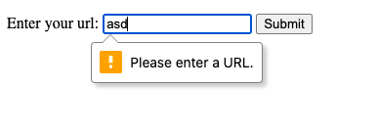
type="url"
Тип url применяется для полей ввода URL-адресов. Вопрос, что является допустимым URL, продолжает горячо обсуждаться. Но большинство браузеров применяет сравнительно нестрогий алгоритм проверки. Адрес должен содержать префикс (который может быть как настоящим, типа http://, так и выдуманным, типа bonk//) и позволяет вводить пробелы и большинство специальных символов, за исключением двоеточия.
Некоторые браузеры также предлагают возможные варианты URL в выпадающем списке, которые обычно взяты из журнала недавно посещенных браузером страниц
<form action="/action_page.php">
<input type="url" name="url">
<input type="submit">
</form>

Slide 25
type="tel"
Тип данных tel применяется с целью обозначения полей для ввода телефонных номеров, которые могут быть представлены в самых разных форматах. В одних случаях используются только цифры, в других применяются пробелы, тире, знак "плюс" и круглые скобки. Возможно, это отсутствие единого формата и есть причина того, что стандарт HTML5 не требует от браузеров выполнения проверки телефонных номеров. Вместе с тем, не понятно, почему поле типа tel не отклоняет по крайней мере, буквы.
В настоящее время единственная польза от применения поля типа tel состоит в предоставлении специализированной виртуальной клавиатуры для ввода телефонных номеров на мобильных браузерах, которая содержит цифры, но не буквы.

Slide 26
type="number"
В HTML5 определяются два числовых типа данных. Тип number предназначен для обычных чисел.
Этот тип данных имеет очевидный потенциал. Обычные текстовые поля принимают буквально все: цифры, буквы, пробелы, знаки пунктуации и т.п. По этой причине одна из самых распространенных задач проверки — убедиться, что значение является числом в определенном диапазоне. Но при вводе данных в поле типа number браузер автоматически игнорирует все символы, кроме цифр. Далее показан пример кода для создания поля этого типа:
<form action="/action_page.php">
<label for="age">Enter your age:</label>
<input id="age" type="number" min="16" max="100"><br>
<input type="submit">
</form>

Slide 27

type="range"
Другим числовым типом HTML5 является range.
Подобно типу number, этот тип может представлять целые и дробные значения. Также поддерживает атрибуты min и max для установки диапазона значений. Далее показан пример кода для создания поля этого типа:
<label for="age">Возраст<em>*</em></label>
<input id="age" type="range" min="0" max="120" value="30"><br>

Slide 28
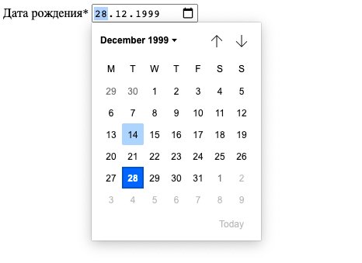
type="date"
В HTML5 определяется несколько типов данных, связанных со временем. Браузеры, которые поддерживают типы дат, могут выводить удобный выпадающий календарь, в котором пользователь может выбрать требуемую дату и/или время. Это не только устраняет неопределенность относительно правильного формата даты, но также запрещает случайно (или нарочно) установить несуществующую дату. Интеллектуальные браузеры могут делать еще больше, например поддерживать интеграцию с персональным календарем.
<label for="age">Дата рождения<em>*</em></label>
<input id="age" type="date" min="1920-01-01" max="2000-01-01"><br>

Slide 29
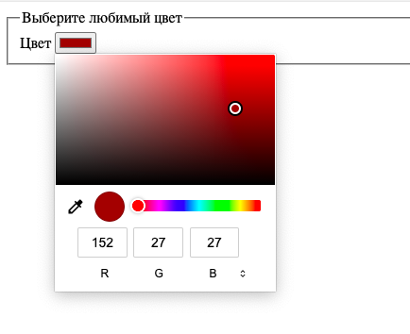
type="color"
Тип данных color применяется для полей, предназначенных для ввода цвета. Тип данных color — это интересная, хотя редко используемая второстепенная возможность, позволяющая посетителю веб-страницы выбирать цвет из выпадающей палитры, похожей на палитру графического редактора:
<fieldset>
<legend>Выберите любимый цвет</legend>
<label for="mycolor">Цвет</label>
<input id="mycolor" type="color"><br>
</fieldset>

Slide 30
Hеобычные атрибутов элемента <input>

Slide 31
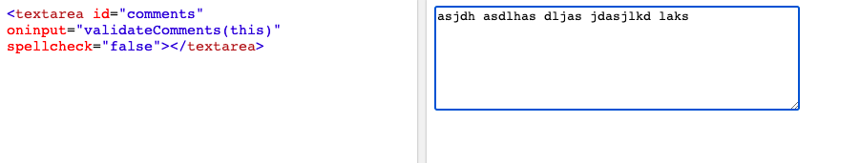
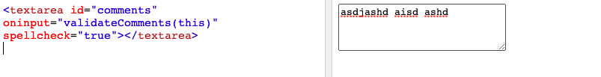
Атрибут spellcheck
Некоторые браузеры пытаются заполнить пробелы в знаниях правописания пользователя, проверяя орфографию вводимого текста. Очевидная проблема с этой услугой заключается в том, что не весь текст состоит из настоящих слов, и роспись волнистых красных подчеркиваний может очень быстро начать действовать пользователю на нервы. Чтобы браузер не проверял орфографию текста в поле, присвойте атрибуту spellcheck значение false, а для проверки — значение true.
По умолчанию разные браузеры действуют по-разному в отношении проверки орфографии, а установка атрибута spellcheck приводит к единообразному поведению.

Slide 32
Атрибут autocomplete
Некоторые браузеры пытаются сэкономить время пользователя, предлагая при вводе информации в поле значения, которые вводились в это поле ранее. Такое поведение не всегда желательно — как указывается в спецификации HTML5, некоторая информация может быть конфиденциальной (например, коды для запуска ядерных ракет ;) или оставаться актуальной только непродолжительное время (например, одноразовый пароль входа в банковскую систему самообслуживания). Для таких полей установите значение атрибута autocomplete в off, чтобы браузер не предлагал возможных вариантов завершения вводимого в поле текста. А чтобы выполнять автозаполнение для определенного поля, установите значение его атрибута autocomplete в on.

Slide 33
Атрибуты autocorrect и autocapitalize
Эти атрибуты применяются для управления возможностями автоматического исправления и капитализации на некоторых мобильных браузерах, а именно в версиях Safari для iPad и iPhone.

Slide 34
Атрибут multiple
Веб-разработчики использовали атрибут multiple с элементом <select> для создания списков с множественным выбором с незапамятных времен. Но сейчас они могут использовать этот атрибут с определенными типами элемента <input>, включая тип file (для закачивания файлов) и email. В браузере, поддерживающем этот атрибут, пользователь может выбрать сразу несколько файлов закачивания на сервер или вставить несколько адресов электронной почты в одно поле.

Slide 35
Аудио и видео в HTML5
<video src="rabbit320.webm" controls>
<p>Ваш браузер не поддерживает HTML5 видео. Используйте <a href="rabbit320.webm">ссылку на видео</a> для доступа.</p>
</video>
<audio controls>
<source src="viper.mp3" type="audio/mp3">
<source src="viper.ogg" type="audio/ogg">
<p>Your browser doesn't support HTML5 audio. Here is a <a href="viper.mp3">link to the audio</a> instead.</p>
</audio>

Slide 36
SEO

Slide 37
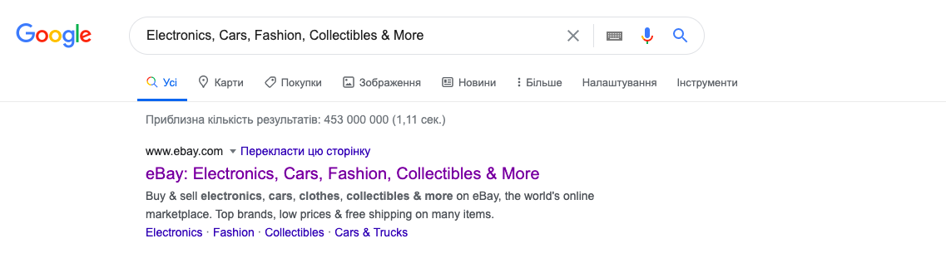
<title>

Slide 38
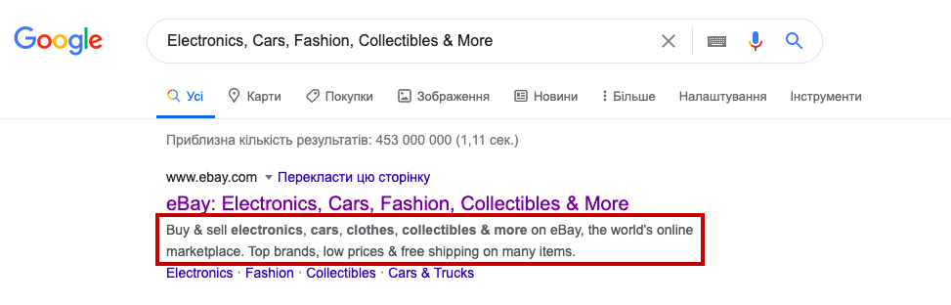
<meta>
Meta robots

Slide 39
Meta robots
index — страница доступна для индексации;
noindex — запрет добавления страницы в индекс;
follow — ссылки на странице доступны к индексации и открыты для передачи ссылочного веса;
nofollow — сигнализирует роботу о том, что переходить по ссылкам и передавать ссылочный вес запрещено;
all — инструкция, аналогичная «index, follow», противоположная настройка: «none».
<meta name="robots" content="index, follow">

Slide 40
Meta charset
<meta charset="UTF-8">

Slide 41
Meta viewport
<meta name="viewport" content="width=device-width, initial-scale=1.0">

Slide 42
Meta keywords
<meta name="keywords" content="HTML, тег, атрибут, поисковая оптимизация, SEO">

Slide 43
<link>
<link rel="canonical" href="URL/page-1">
<link rel="alternate" media="only screen and (max-width: 640px)" href="URL/page-1">
<link rel="alternate" hreflang="ru" href="URL" />
<link rel="alternate" hreflang="en" href="URL" />

Slide 44
<h1> - <h6>

Slide 45
<p>

Slide 46
<strong>, <em>, <b>, <i>

Slide 47
<a href="URL">
<a href="URL" rel="nofollow">Текст ссылки</a>
<noindex><a href="URL">Текст ссылки</a></noindex>

Slide 48
Домашнее задание

Slide 49
Модернизировать страницу рецепта кексов с использованием новых тегов (<section><article><aside><footer><header>).
* Нарисовать дерево или человечка используя Canvas.

